Slide 1

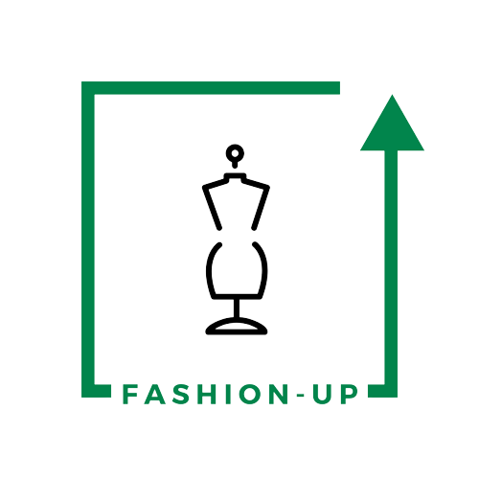
Program szkoleniowy UpTraK
Moduł 1
ROZDZIAŁ 3
  Biznes upcyklingu
fashionupproject.com
Czas trwania: 2 godziny

Slide 2
Program szkoleniowy UpTraK
Sfinansowano przez Unię Europejską. Poglądy i opinie wyrażone w niniejszym materiale należą wyłącznie do autora(ów) i nie muszą odzwierciedlać stanowiska Unii Europejskiej ani Europejskiej Agencji Wykonawczej ds. Edukacji i Kultury (EACEA). Ani Unia Europejska, ani EACEA nie ponoszą za nie odpowiedzialności.
fashionupproject.com

Slide 3
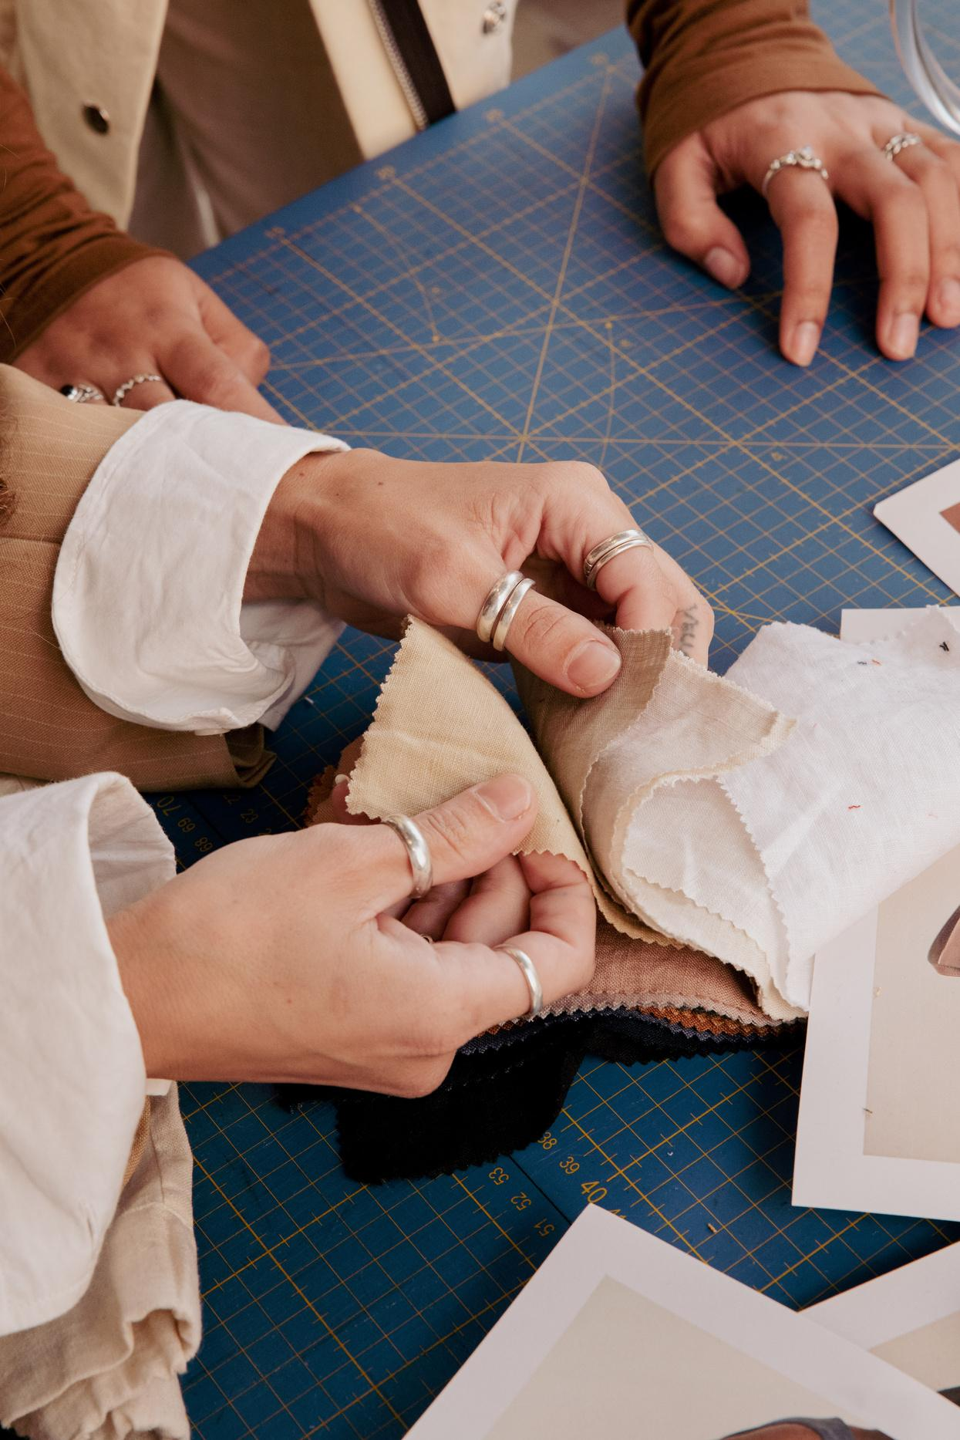
Program szkoleniowy UpTraK
Moduł 1, Rozdział 3
Moduł 1, Wprowadzenie
Oczekiwane rezultaty uczenia się
Po ukończeniu tej jednostki będziesz w stanie:
  Odróżniać upcykling od innych zrównoważonych praktyk w modzie, takich jak recykling.
  Identyfikować i oceniać odpowiednie materiały do projektów upcyklingowych.
  Opracować podstawowy model biznesowy i unikalną propozycję sprzedaży (USP) dla produktów modowych z upcyklingu.
Wymagana wiedza wstępna
fashionupproject.com
Do realizacji tej jednostki nie jest wymagana żadna wcześniejsza wiedza.
Szacowany czas czytania
10 minut

Slide 4
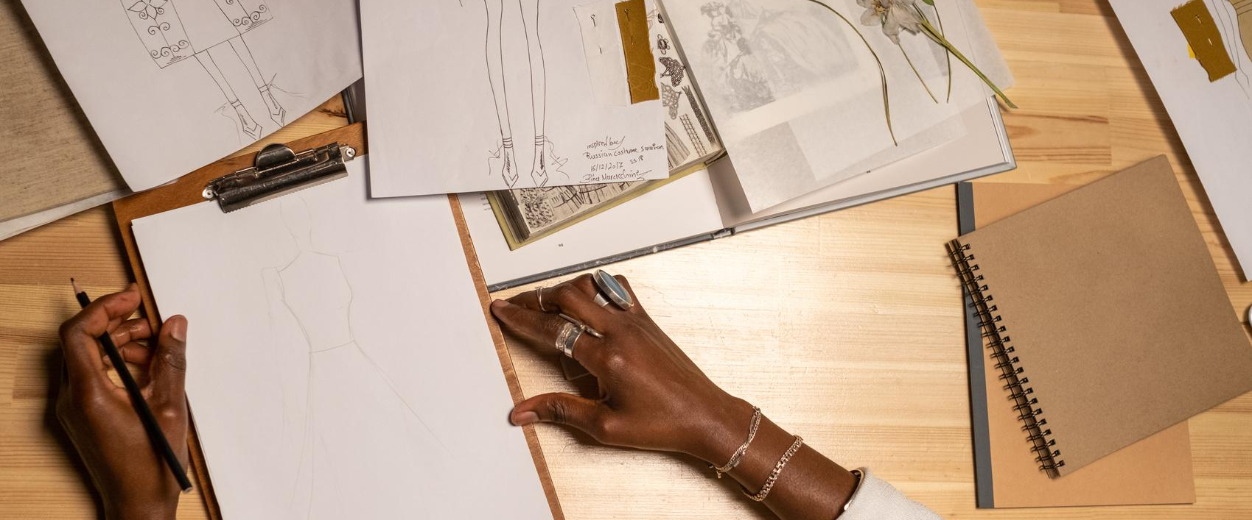
Program szkoleniowy UpTraK
Moduł 1, Rozdział 3
Moduł 1, Wprowadzenie
Przegląd Rozdziału
Ten rozdział bada upcykling jako zrównoważone podejście w rzemiośle modowym, ze szczególnym naciskiem na pozyskiwanie materiałów oraz potencjał biznesowy projektowania z wykorzystaniem upcyklingu. Uczestnicy zdobywają wiedzę na temat korzyści środowiskowych wynikających z upcyklingu, praktycznych metod pozyskiwania materiałów oraz kluczowych zasad budowania zrównoważonego modelu biznesowego w modzie.
fashionupproject.com

Slide 5

Program szkoleniowy UpTraK
Moduł 1, Rozdział 3
Grupa Docelowa
Cel uczenia się
Ten rozdział jest skierowany do młodych uczestników oraz studentów zainteresowanych zrównoważoną modą.
Ten rozdział ma na celu zapoznanie uczestników z koncepcją upcyklingu jako nowego, zrównoważonego modelu biznesowego w rzemiośle krawieckim.
Kluczowe pojęcia
fashionupproject.com
Twórz unikatowe elementy z materiałów pochodzących z upcyklingu.
Wykorzystaj rosnące zapotrzebowanie na zrównoważoną modę.
Kieruj ofertę do klientów świadomych ekologicznie, poszukujących wyjątkowego stylu.
Zacznij od małej skali, korzystając z łatwo dostępnych zasobów.

Slide 6
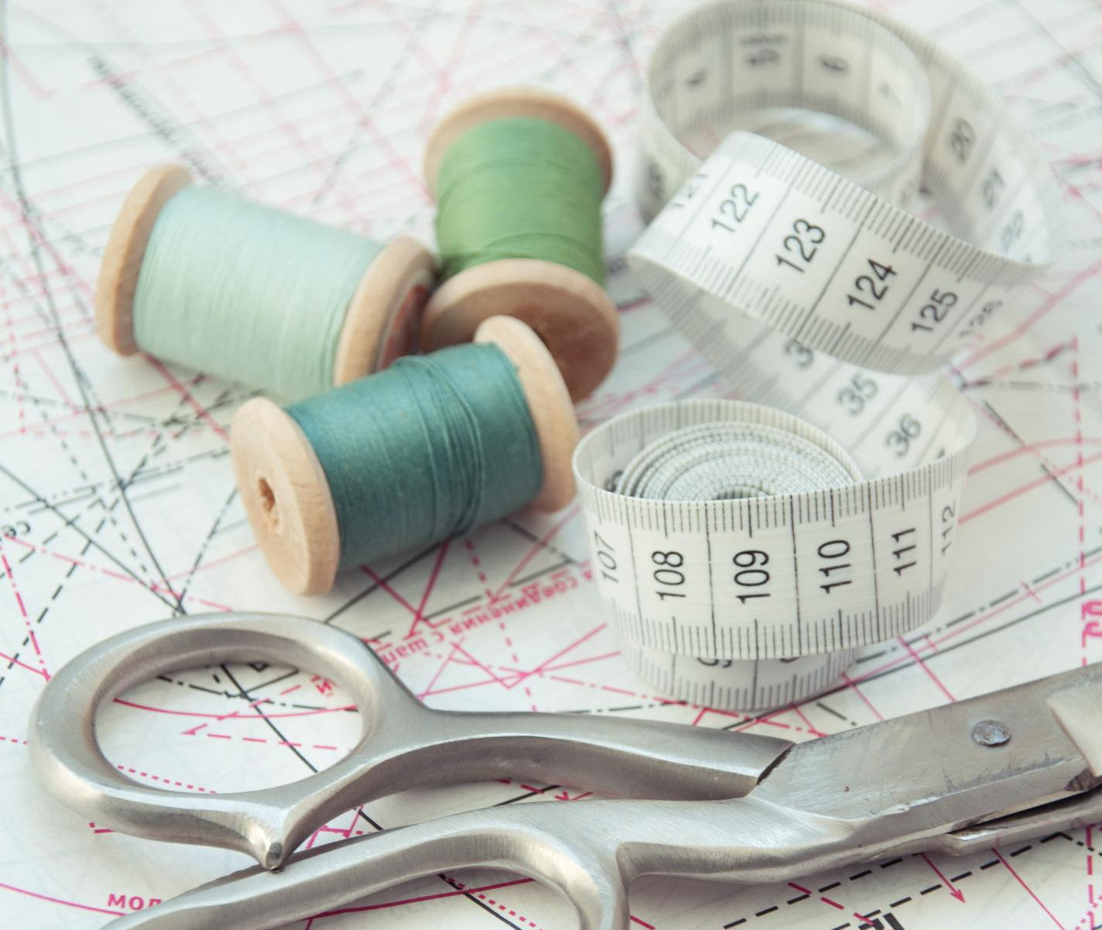
Program szkoleniowy UpTraK
Moduł 1, Rozdział 3
Komputer lub laptop z dostępem do internetu do celów badawczych.
Dostęp do przykładów studiów przypadków i marek zajmujących się upcyklingiem.
Karty pracy do opracowania propozycji wartości.
Tablica flipchart i markery do burzy mózgów nad strategiami biznesowymi.
Niezbędny sprzęt
fashionupproject.com

Slide 7
Program szkoleniowy UpTraK
Moduł 1, Rozdział 3
01
Profil nauczyciela
Doświadczony w zakresie zrównoważonego biznesu i przedsiębiorczości
Posiada wiedzę z zakresu marketingu i budowania marki w branży modowej
Kreatywny myśliciel z umiejętnościami rozwiązywania problemów
01
Metodologia
Ten rozdział będzie oparty zarówno na interaktywnych, jak i refleksyjnych metodach nauczania.
fashionupproject.com

Slide 8
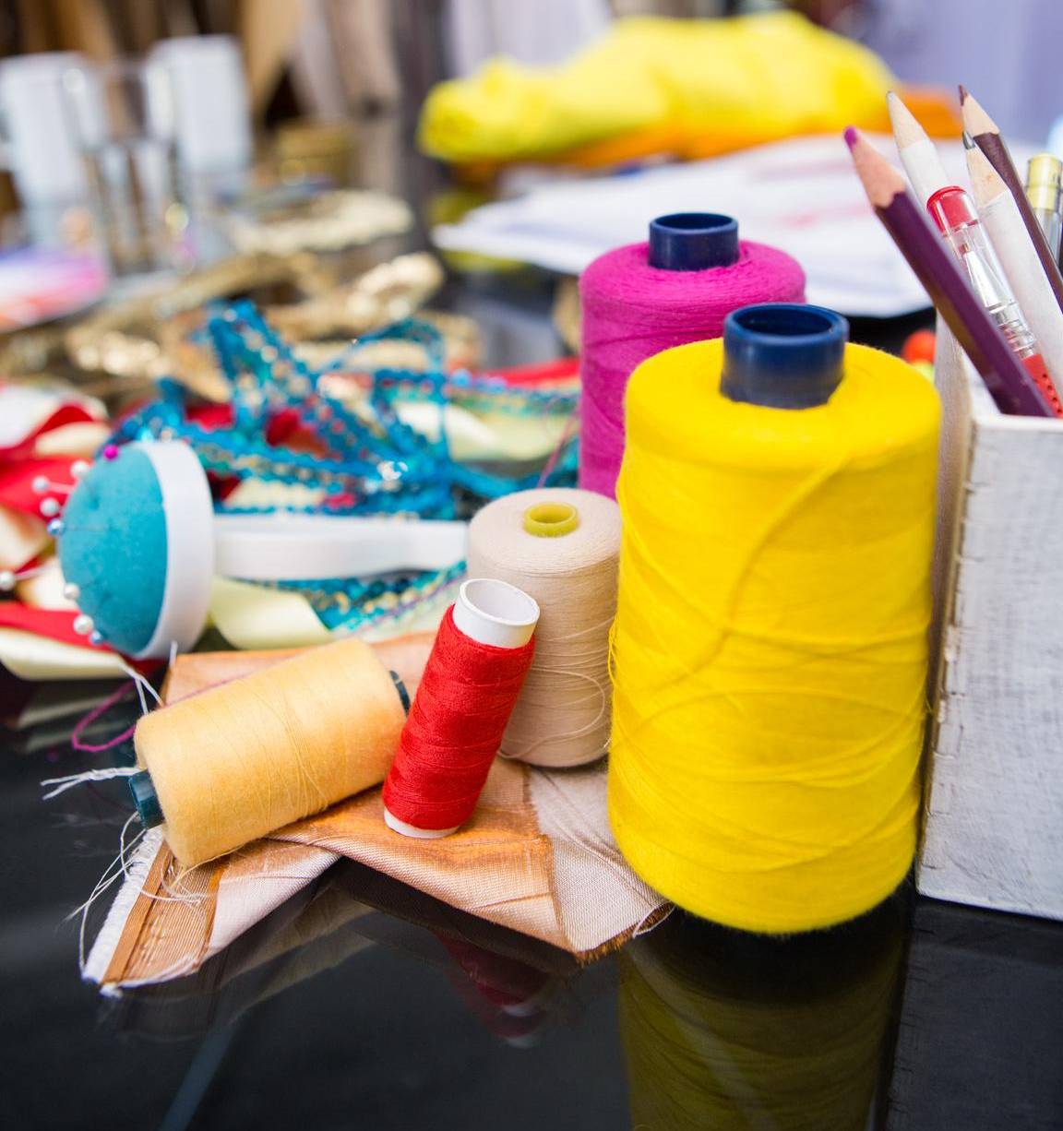
Program szkoleniowy UpTraK
Moduł 1, Rozdział 3
Wprowadzenie
Zrównoważona moda zyskuje na popularności, ponieważ konsumenci coraz częściej poszukują ekologicznej i unikalnej odzieży. Upcykling pozwala projektantom i przedsiębiorcom przekształcać materiały vintage lub z drugiej ręki w niepowtarzalne elementy garderoby. Takie podejście nie tylko ogranicza ilość odpadów, ale także tworzy produkty z historią i wyjątkowym charakterem.
Dla studentów i początkujących twórców rozpoczęcie niewielkiej działalności upcyklingowej stanowi przystępny sposób na rozwijanie kreatywności, odpowiadanie na potrzeby rynku oraz naukę podstaw prowadzenia zrównoważonego biznesu modowego.
fashionupproject.com

Slide 9
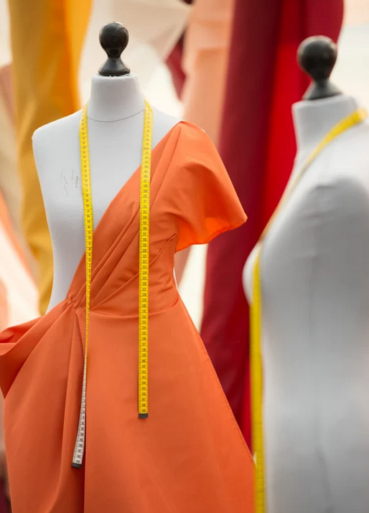
Program szkoleniowy UpTraK
Moduł 1, Rozdział 3
Potencjał rynkowy zrównoważonej mody
Rosnący popyt konsumencki:
  Konsumenci coraz częściej stawiają na produkty zrównoważone, co wynika ze wzrostu świadomości ekologicznej.
  Badania pokazują, że 73% przedstawicieli pokolenia Z jest skłonnych zapłacić więcej za produkty przyjazne środowisku, co czyni ich kluczową grupą docelową.
Trendy zrównoważonego rozwoju w modzie:
  Prognozuje się, że globalny rynek zrównoważonej mody osiągnie wartość 15 miliardów dolarów do 2030 roku, przy rocznym tempie wzrostu na poziomie 9,1%.
  Zasady gospodarki o obiegu zamkniętym, takie jak upcykling i moda z drugiej ręki, zyskują popularność zarówno wśród konsumentów, jak i marek.
Możliwości innowacji:
  Upcykling daje przewagę konkurencyjną, oferując unikalne, spersonalizowane produkty przy jednoczesnym obniżeniu kosztów produkcji.
  Wzrasta liczba partnerstw z detalistami odzieży używanej i inicjatyw recyklingu tekstyliów, co umożliwia firmom wejście na rozwijający się rynek.
Wartość środowiskowa i etyczna:
  Marki prowadzące transparentne i zrównoważone praktyki są preferowane przez 88% przedstawicieli pokolenia milenialsów, którzy cenią odpowiedzialność etyczną i ekologiczną.
  Ograniczanie odpadów i promowanie cyrkularności trafia w oczekiwania współczesnych konsumentów, pragnących, by ich zakupy odzwierciedlały ich wartości.
fashionupproject.com

Slide 10
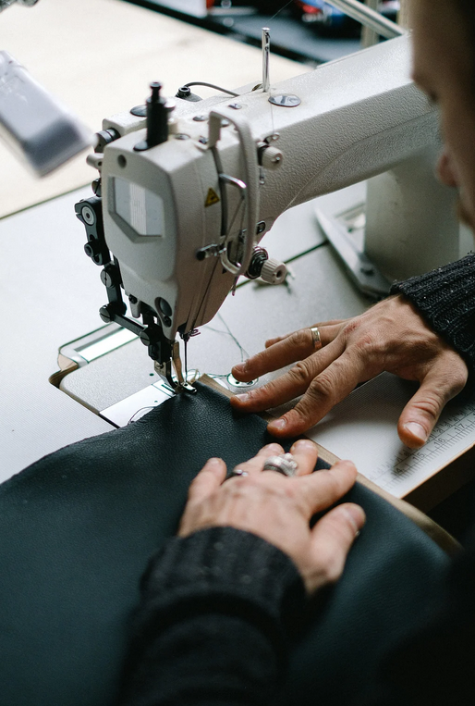
Program szkoleniowy UpTraK
Moduł 1, Rozdział 3
Tworzenie unikalnej propozycji wartości
Strategie wyróżniania produktów upcyklingowych
Wyróżnianie produktów upcyklingowych
Strategie:
Opowiadaj historię materiałów i procesu przekształcania.
Oferuj projekty spersonalizowane lub w limitowanych edycjach.
Wykorzystuj eko-certyfikaty, aby budować zaufanie i wiarygodność.
Współpracuj z lokalnymi artystami lub influencerami przy tworzeniu ekskluzywnych kolekcji.
Przykłady:
Ręcznie robione torby z wycofanych węży strażackich – trwałe i stylowe.
Moda w limitowanych edycjach wykonana z materiałów vintage – każdy egzemplarz jest unikalny.
fashionupproject.com

Slide 11
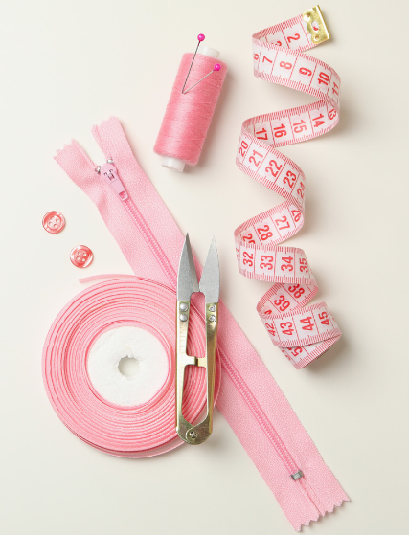
Program szkoleniowy UpTraK
Moduł 1, Rozdział 3
Przykłady propozycji wartości
Limitowane kolekcje odzieży wykonanej z materiałów vintage – każdy element opowiada unikalną historię.
Efekt:
Przyciąga klientów szukających ekskluzywnych, niepowtarzalnych produktów.
Wyróżnia markę na tle masowej produkcji odzieży.
Buduje lojalność klientów dzięki wyjątkowości projektów.P
Torby typu tote wykonane z resztek tekstylnych, z przeznaczeniem 10% zysków na cele ekologiczne.
Efekt:
Wzmacnia emocjonalną więź z klientami dbającymi o etykę i środowisko.
Daje przewagę konkurencyjną, łącząc produkt z ważną inicjatywą.
Zwiększa sprzedaż, ponieważ klienci czują, że ich zakup ma pozytywny wpływ.
Akcesoria modowe wykonane z odpadów plastikowych pochodzących od konsumentów – nowoczesne projekty zmniejszające zanieczyszczenie oceanów.
Efekt:
Przyciąga uwagę mediów dzięki innowacyjnemu wykorzystaniu odpadów.
Rozszerza zasięg wśród konsumentów zainteresowanych walką z zanieczyszczeniem plastikiem.
Sprzyja współpracy z organizacjami ekologicznymi.
fashionupproject.com

Slide 12
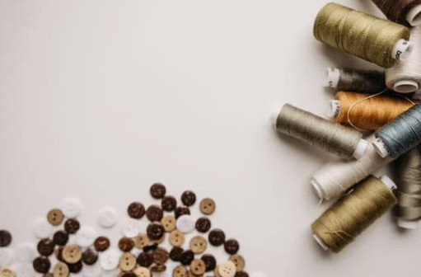
Program szkoleniowy UpTraK
Moduł 1, Rozdział 3
Budowanie zrównoważonego modelu biznesowego dla upcyklingu
Strategie ustalania cen:
Ustal ceny premium, podkreślając unikalność produktu i jego zrównoważony charakter.
Oferuj zróżnicowane poziomy cenowe (np. projekty spersonalizowane vs. standardowe produkty upcyklingowe).
Wskaż oszczędności wynikające z niższych kosztów materiałów, aby uzasadnić proponowane ceny.
Kanały marketingowe:
Wykorzystuj platformy mediów społecznościowych, aby opowiadać historie transformacji produktów i docierać do świadomych ekologicznie konsumentów.
Współpracuj z lokalnymi targami, ekologicznymi festiwalami oraz internetowymi marketplace’ami skupionymi na produktach przyjaznych środowisku.
Buduj model sprzedaży bezpośredniej do klienta (D2C) poprzez angażującą stronę internetową prezentującą transparentność działań.
Skalowalność:
Nawiąż współpracę z dostawcami odzieży używanej lub dystrybutorami deadstock, aby zapewnić stałe źródło materiałów.
Wprowadzaj kolekcje limitowane, aby przetestować popyt przed zwiększeniem produkcji.
Stosuj modułowe metody produkcji, które łatwo dostosowują się do zmiennej dostępności materiałów.
fashionupproject.com
Więcej informacji na temat marketingu
i sprzedaży można znaleźć w Rozdziale 5.

Slide 13
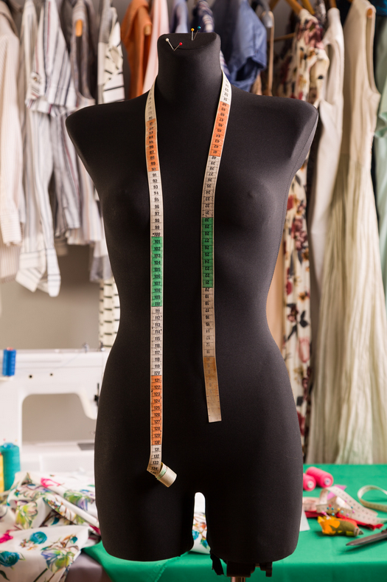
Program szkoleniowy UpTraK
Moduł 1, Rozdział 3
Wnioski i kolejne kroki
Kluczowe wnioski:
Upcykling oferuje zrównoważone i innowacyjne podejście do mody, zmniejszając ilość odpadów i wspierając kreatywność.
Skuteczny upcykling wymaga starannego doboru materiałów, silnej propozycji wartości oraz klarownego modelu biznesowego.
Rosnący popyt na produkty zrównoważone stwarza znaczące możliwości rynkowe.
Kolejne kroki:
Zidentyfikuj potencjalne projekty upcyklingowe w swoim zakresie działań.
Zastosuj kryteria oceny materiałów, aby wybrać odpowiednie surowce.
Opracuj unikalną propozycję wartości i przetestuj ją poprzez projekty w małej skali.
Razem możemy przekształcać odpady w szanse i wyznaczać kierunek ku bardziej zrównoważonej przyszłości w modzie.
Checklist for Material Assessment
fashionupproject.com

Slide 14
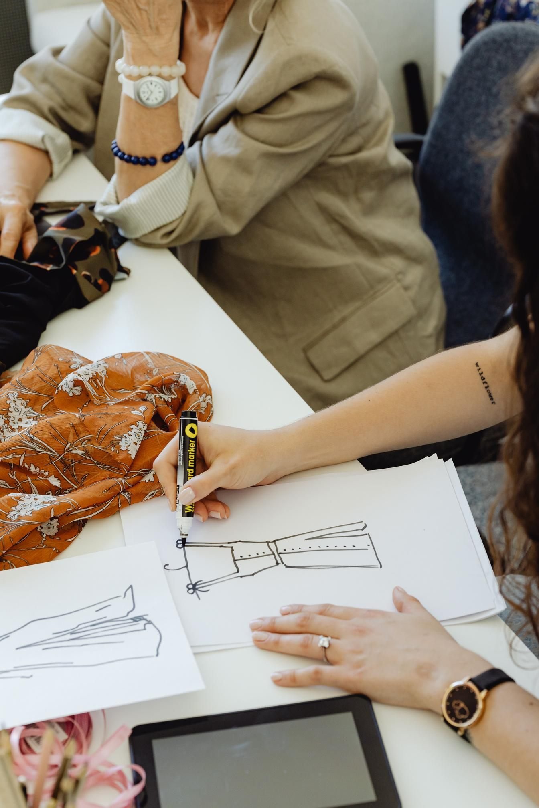
Program szkoleniowy UpTraK
Moduł 1, Rozdział 3
Podsumowanie Rozdziału
W tym rozdziale uczestnicy poznali źródła materiałów do projektów upcyklingowych oraz dowiedzieli się, jak wybierać odpowiednie miejsca, takie jak butiki cyrkularne czy sklepy z odzieżą używaną. Nauczyli się również, jak dobierać tkaniny odpowiadające potrzebom projektu, zapewniając przy tym jakość i dbałość o środowisko.
fashionupwebsite.eu

Slide 15
Program szkoleniowy UpTraK
Moduł 1, Rozdział 3
  Fashion Revolution - „Dlaczego musimy ponownie wykorzystywać i upcyklować odzież”
    Strona Internetowa: www.fashionrevolution.org
  The Ellen MacArthur Foundation - „Nowa gospodarka tekstyliów: Przekształcanie przyszłości mody”
    Strona Internetowa: www.ellenmacarthurfoundation.org
  Greenpeace International - „Wpływ szybkiej mody na środowisko”
    Strona Internetowa: www.greenpeace.org
  Textile Exchange -„Raport rynkowy dotyczący preferowanych włókien i materiałów”
    Strona Internetowa: www.textileexchange.org
  Sustainable Apparel Coalition - „Higg Index: Zrównoważone materiały”
    Strona Internetowa: www.apparelcoalition.org
  The Upcycle Movement - „Zasoby i przewodniki dotyczące praktyk upcyklingu”
    Strona Internetowa: www.theupcyclemovement.com
  British Fashion Council - „Moda cyrkularna i inicjatywy upcyklingowe”
    Strona Internetowa: www.britishfashioncouncil.co.uk
  Eco-Age - „Przewodnik po zrównoważonej modzie: Zrozumienie upcyklingu”
    Strona Internetowa: www.eco-age.com
Bibliografia
fashionupproject.com

